Slide 1
Congreso Latinoamericano de Derecho Financiero. COLADE.
Buenos Aires, 19 y 20 Septiembre

Slide 2
Introducción
El régimen FATCA (Foreign Account Tax Compliance Act) se aprobó por Ley en EEUU el 10 de marzo de 2010 (Hiring Act). En el mes de enero de 2013 se publicaron las regulaciones definitivas. El objetivo de esta Ley es la prevención de la evasión fiscal de estadounidenses.
La normativa requiere que las entidades financieras extranjeras (en adelante FFIs – Foreign Financial Institutions) se comprometan a cumplir determinadas obligaciones con respecto a todos los titulares de cuentas estadounidenses, en términos de identificación, reporting e incluso retención.
Se prevé la suscripción de un acuerdo intergubernamental (en adelante IGA) entre Argentina y el Fisco estadounidense. Sin embargo, la firma de un IGA no exime a las FFIs de realizar el proceso de identificación de cuentas estadounidenses.
FATCA plantea iniciar un proceso de adaptación que le permita a cada entidad financiera cumplir con lo establecido en la citada regulación o IGA.
Es preciso iniciar un plan que permita detectar aquellas áreas en que la regulación FATCA tendrá un impacto reducido, y aquellas otras en las que será necesario realizar un trabajo mayor y en detalle, aún sujeto a los cambios de las normas FATCA que pudieran surgir o a lo que establezca un eventual IGA.
Si bien los plazos han sido prorrogados y el régimen entrará en vigencia a partir del 1° de julio de 2014, es importante comenzar el análisis de impacto y prever el tiempo necesario para, una vez identificadas las modificaciones que serán necesarias, proceder a la implementación de los cambios.

Slide 3
Si bien la entrada en vigor se hará de forma escalonada, los primeros requerimientos implican cambios relevantes de procesos y sistemas
 | 2013 | 2014 | 2015 | 2016 | 2017
Acuerdo con el IRS
Identificación de nuevos clientes
Identificación de clientes existentes
Retención 30%
Reporting
25/04/14
Fecha límite para realizar la registración para ser incluidos en el listado de PFFI
02/06/14
Publicación del primer listado de PFFI
01/07/14
Detección de “US indicia” para nuevos clientes
30/06/15
Clientes >1M
30/06/16
Clientes <1M
01/07/14
Aplicable para pagos sobre rentas pasivas
01/01/17
Aplicable a “gross sale proceeds”
01/01/17
“Foreign Passthru Payments”
Reporte de cuentas americanas identificadas por 2014 (en el marco de un IGA)
30/09/15
30/09/16
Reporte anual de cuentas americanas identificadas (en el marco de un IGA)
Inicio del plazo para solicitar la adhesión al acuerdo 01/01/14
Inicio de las retenciones del 30% a partir del 01/07/14

Slide 4
Acuerdos Intergubernamentales

Slide 5
Acuerdos Intergubernamentales (IGA)
Finalidad:
Identificar los impedimentos legales de cada jurisdicción para:
Recopilar y enviar información (secreto financiero).
Retención sin consentimiento del cliente (posible delito)
Cierre unilateral de cuentas recalcitrantes.
FFIs de dichos países podrán ser consideradas como participantes para FATCA, por lo que no habrá retención para el FFI.

Slide 6
Modalidades de acuerdos
Modelo 1 A – Recíproco con existencia de TDT o TII. Intercambio entre gobiernos. Ej. Reino Unido, Dinamarca, Irlanda, México y Noruega
Autoridad Local
IRS
FFIs
USFIs

Slide 7
Modalidades de acuerdos
Modelos 1 B – No recíproco con o sin TDT o TII.
Intercambio desde FFIs vía Hacienda hasta IRS.
Autoridad Local
IRS
FFIs

Slide 8
Modalidades de acuerdos
Modelos 2 - No recíproco con o sin TDT o TII.
Intercambio de FFIs directo a IRS. Ej. Suiza
Complementado por intercambio directo entre países a solicitud.
Autoridad Local
IRS
FFIs

Slide 9
Estado Actual
El Departamento del Tesoro ha informado que:
Se han firmado acuerdos intergubernamentales con Reino Unido, México, Dinamarca, Irlanda, Noruega, España, Alemania, Suiza y Japón.
Pretende celebrar Acuerdos Intergubernamentales próximamente con Francia, Italia, Canadá, Finlandia, Guernsey, Isla de Man, Jersey y Países Bajos.
Está en negociaciones con Argentina, Chile, Brasil, Bahamas, Emiratos Árabes, Australia, Bélgica, Islas Caymán, Chipre, Estonia, Hungría, Israel, Corea del Sur, Liechtenstein, Malasia, Malta, Nueva Zelandia, República Eslovaca, Singapur y Suecia.
Está explorando la posibilidad de negociar con Bermuda, Islas Vírgenes Británicas, República Checa, Gibraltar, India, Líbano, Luxemburgo, Rumanía, Rusia, Seychelles, Saint Maarten, Eslovenia y Sudáfrica.
Fuente: www.treasury.gov

Slide 10
Beneficios Acuerdos Intergubernamentales - FFIs
El Modelo intergubernamental sigue en esencia las regulaciones FATCA. Varias partes del Modelo prevén requisitos menos gravosos para las FFIs.
Personas con control en lugar de Substantial US owners. Se reemplaza la obligación de verificar quién participa en una NFFE para determinar si es un Substantial US Owner (participación de 10%), para utilizar el concepto de Personas con Control de las recomendaciones del FATF (25%).
Sin Certificación de Funcionario Responsable. Se elimina requisito de que un funcionario responsable certifique ante el IRS que ciertos procedimientos de “due diligence” se han llevado a cabo y que las políticas y los procedimientos se han establecido para evitar la evasión del cumplimiento FATCA.

Slide 11
Beneficios Acuerdos Intergubernamentales - FFIs
Exenciones y Excepciones. Se exime a ciertas FFIs del país de forma expresa y se exentan productos (Anexo II).
Retención a Passthru payments e ingresos brutos sujeto a acuerdo. Los Estados trabajarán para desarrollar una alternativa práctica y efectiva para lograr los objetivos de la retención de passthru payments e ingresos brutos.
Procedimiento conocido. Se intercambia información con autoridades del país en términos familiares para las FFIs según legislación local.

Slide 12
Últimas regulaciones – 12 de julio de 2013
Diferimiento de fechas para due diligence, reporte y obligación de retención en general de 6 meses más.
Cuentas preexistentes aquellas mantenidas al 30 de junio de 2014 (antes era al 31 de diciembre de 2013).
En 2015 se intercambiará información sólo de 2014 (se elimina información de 2013).
Países que hubieran firmado el IGA serán tratados como si el mismo ya estuviera en efectos.
Se publicará lista de estos países.
Las FFIs de estos países podrán registrarse como si se tuviera IGA.
Si pasado un plazo razonable el país no toma las medidas para que el acuerdo entre en vigor, se eliminaran beneficios.
Los diferimientos serán aplicables aunque el IGA ya se hubiera firmado (cláusula de nación más favorecida).

Slide 13
Caso México
En primera etapa (2010) desconocimiento y desinterés por parte de las autoridades financieras.
Labor importante de Asociaciones Financieras de concientización ante autoridades.
Resistencia de EU de firmar acuerdo recíproco e insistencia de México por recibir información.
Resguardo de la información.
Firma del IGA (19 de noviembre de 2012)
Trabajo conjunto de Asociaciones Financieras con autoridades para elaboración de reglas y formatos de común acuerdo.
Uso en medida de lo posible de mecanismos ya existente

Slide 14
Implementación de un Proyecto FATCA

Slide 15
Perspectivas y Consideraciones Clave – Áreas impactadas
Se generará la necesidad de revisar y adaptar alguno de los procesos de negocio, y de implementar nuevas funcionalidades en los sistemas existentes para poder cumplir con los requisitos de FATCA. Tanto la revisión como el rediseño de los procesos y sistemas deben estar alineados con el modelo operativo actual del Banco.
Tax - FATCA Compliance
Determinar impacto IGA vs no IGA
Comprender el impacto de cumplimiento dentro de la organización
Identificar todas las entidades legales dentro del grupo que pueden verse impactadas y su encuadre frente a la norma como FFI, DCFFI o NFFE.
Identificar cada línea de negocio dentro de las entidades que puedan hacer (o recibir) pagos encubiertos – áreas de riesgo.
Identificar los flujos de ingreso y la naturaleza de las cuentas a las que se realizan los pagos
Identificar al responsable de cumplimiento del Régimen
Systems and Processes
Identificar y abordar la información y los “gaps” de datos. Modificación. Clientes actuales / Nuevos clientes. Nuevos productos y servicios.
Procesos de gestión de la documentación. Evaluar y revisar las políticas y los procedimientos de reporte. Evaluar cambios necesarios a los controles internos sobre los reportes FATCA
Involucrar el equipo de TI – modificar adecuadamente los procesos de recopilación de datos y crear sistemas de presupuestos
Identificar nuevos requerimientos funcionales del sistema de TI
Realizar las pruebas del proceso de recolección de datos para comprobar la integridad de los reportes. Establecer contingencias para las necesidades de recopilación de datos
Evaluar y planificar el impacto sobre cualquier normativa local
Diseñar e implementar modelos para la recopilación de datos a reportar
Diseñar e implementar el nuevo paquete IRS de reporte
Tax – FATCA
Compliance
FATCA
Business
Crear planes de comunicación para los clientes existentes y establecer requerimientos para nuevos clientes
Solicitar “waiver” - Impacto
Presupuesto necesario para el reclutamiento técnico y su capacitación
People & Change
Educar a los stakeholders clave en la organización sobre todos los aspectos del cumplimiento del FATCA
Desarrollar y ejecutar planes de capacitación para los empleados en base a sus funciones y su locación.
Integrar conocimientos FATCA en la capacitación diaria
Asegurar que el proyecto prevé plazos realistas y rendición de cuentas
Desarrollar e implementar una estrategia de comunicación efectiva
Desarrollar e implementar un plan de gestión efectivo de stakeholder
Desarrollar planes de comunicación y minimizar riesgos para todos los stakeholders.
Re-evaluación de los reportes de gestión interna y métricas de negocio

Slide 16
En este contexto, entendemos que el objetivo de los bancos debe ser cumplir con la normativa minimizando el impacto sobre sus actuales proyectos estratégicos
Cumplimiento
La llegada de esta normativa representa muchos riesgos y pocas oportunidades
Las entidades financieras debe cumplir FATCA con el fin de:
Evitar sanciones tributarias a potenciales clientes afectados
Evitar posibles riesgos reputacionales
Mantener relaciones estables con el resto de entidades y los mercados financieros
Minimizando impacto
Puesto que todas las entidades financieras se van a ver obligadas a cumplir, cierta ventaja competitiva puede lograrse mediante una implementación eficiente que minimice la necesidad de recursos:
Tanto para el propio proyecto de adaptación
Como para las futuras actividades de FATCA, una vez finalizada la implementación
Otro posible costo a gestionar es la posible fuga de clientes por una mala comunicación o mala gestión de las expectativas de los mismos
Alineado con los actuales proyectos y prioridades
Es importante aprovechar las sinergias potenciales entre FATCA y los otros proyectos del grupo:
A modo de ejemplo, entendemos que el proyecto de FATCA presenta sinergias importantes con otras iniciativas, como por ejemplo las relacionadas con AML y KYC

Slide 17
Secuencia de proyecto recomendada
Fase I
Fase II
Fase III
Impact Assessment & High Level Design
Identificación de requerimientos FATCA
Análisis de impacto y de situación actual
Programación de planning, costos, presupuestos y estrategias de comunicación y entrenamiento al personal.
Detailed Design & Implementation
Clasificación de la entidad y Convenio con IRS
Identificación de nuevos clientes estadounidenses y cambios en los clientes existentes
Reporte
Governance & Embedding the change
Planeamiento y estrategia de comunicación y educación a clientes finales
Diseño de material y training dentro de la entidad y externamente a clientes
Cambio cultural
Roll out e Implementación.
Aseguramiento cumplimiento FATCA

Slide 18
Algunos sub proyectos que pueden surgir
Clasificación de entidades y productos | Procesos de aprobación de productos y operaciones corporativas Clasificación de las entidades del Grupo como PFFI - Participating FFI, DCFFI - Deemed Compliant FFI o NFFE - Non-Participating FFI. Manual de políticas y procedimientos. Programas de comunicación Interna y capacitación
Alta de clientes | Adaptación de sistemas y procesos. Verificación de la relación. Requerimientos de documentación.
Remediación de clientes actuales | Revisión de cuentas y productos relacionados para Clientes > $ 1M y Clientes < $ 1M Programas de Comunicación Externa
Retención | Capacidad de ejecutar un procedimiento de retención según establece la norma
Reporting | Adaptar sistemas y procesos. Establecer “warnings” por clientes y sus productos. Información para reportar
Gobierno | Mapas de riesgos y controles Coordinación global para asegurar cumplimiento
Legal | Adecuación documentación contractual Waiver – consentimiento del cliente

Slide 19
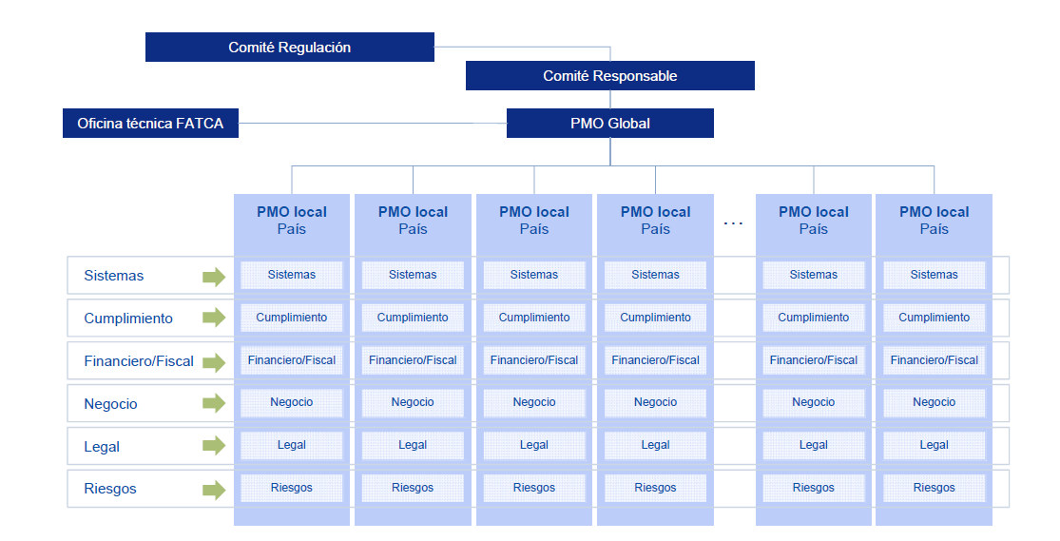
Modelo organizativo para la implantación

